Slide 1
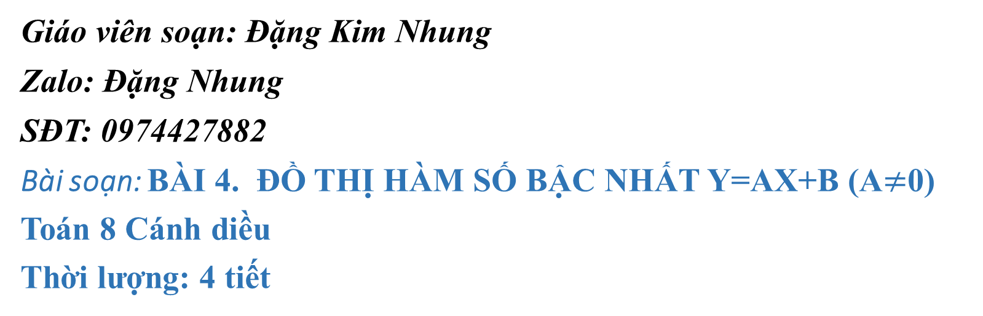
Giáo viên soạn: Đặng Kim Nhung
Zalo: Đặng Nhung
SĐT: 0974427882
Bài soạn: BÀI 4. ĐỒ THỊ HÀM SỐ BẬC NHẤT Y=AX+B (A$≠$0)
Toán 8 Cánh diều
Thời lượng: 4 tiết

Slide 2


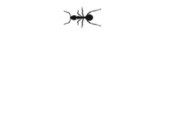











TRÒ CHƠI POWERPOINT
TÌM MẬT MÃ
DECRYPT PASSWORD POWERPOINT GAME

Slide 3











Đồ thị hàm số y=f(x) là:
a) Tập hợp tất cả các điểm biểu diễn các cặp giá trị tương ứng (x;f(x)) trên mặt phẳng tọa độ.
b) Tập hợp ba điểm biểu diễn ba cặp giá trị tương ứng (x;f(x)) trên mặt phẳng tọa độ.
c) Tập hợp tất cả các điểm biểu diễn các cặp giá trị tương ứng (f(x);x) trên mặt phẳng tọa độ.
d) Tập hợp tất cả các điểm biểu diễn các cặp giá trị tương ứng (y;f(x)) trên mặt phẳng tọa độ.
Trí thức là kho báu quý giá nhất
a
b
c
d

Slide 4


Hàm số nào sau đây là hàm số bậc nhất?
a) y = -2x² +1
b) y = 2x+1
c) y = 0x -3
    d) Tất cả các đáp án trên đều đúng
Bạn thật là tài giỏi
a
c
b
d

Slide 5

Cho hàm số y = 3x+2.
Giá trị của y khi x = 1 là:
a) -1 c) 5
b) 0 d) -5
Có học mới có khôn
a
c
b
d

Slide 6

Hàm số y = -x - 3 có hệ số a và b lần lượt là:
0;-3 b) 1,-3 c) -3;-1 d) -1;-3
Chúc các bạn học tốt
c
a
b
d

Slide 7

Ở bài học trước, ta đã học đồ thị của một hàm số trên mặt phẳng tọa độ. Trong bài học này, ta sẽ tìm hiểu một trường hợp riêng trong đồ thị của hàm số, đó là đồ thị hàm số bậc nhất

Slide 8


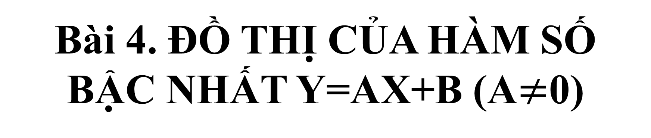
Bài 4. ĐỒ THỊ CỦA HÀM SỐ BẬC NHẤT Y=AX+B (A$≠$0)

Slide 9

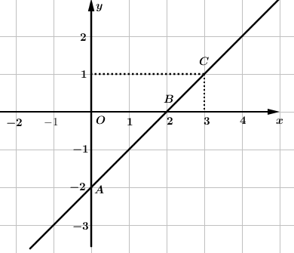
I - ĐỒ THỊ CỦA HÀM SỐ BẬC NHẤT
Cho hàm số y = x - 2
x | 0 | 2 | 3
y | -2 | 0 | 1
Đồ thị hàm số y = x-2
* Tổng quát: Đồ thị hàm số y=ax+b (a$≠$0) là một đường thẳng.

Slide 10
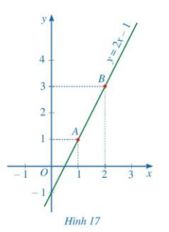
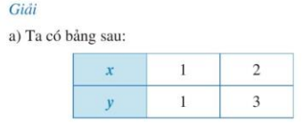
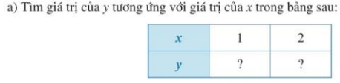



Ví dụ 1:

Slide 11
Luyện tập 1: Cho hàm số y = 4x+3. Tìm điểm thuộc đồ thị của hàm số có hoành độ bằng 0
Ví dụ 2: Cho hàm số y = 3x-4. Tìm điểm thuộc đồ thị của hàm số có hoành độ bằng 0
Giải
Với x = 0 thì y = 3.0-4=-4
Vậy điểm có hoành độ bằng 0 thuộc đồ thị hàm số y=3x-4 là (0;4)
Giải
Điểm thuộc đồ thị có hoành độ bằng 0 nên x = 0
Thay x = 0 vào y = 4x+3 ta được y=3
Vậy điểm thuộc đồ thị của hàm số có hoành độ bằng 0 là (0;3)
Nhận xét: Đồ thị hàm số y = ax+b (a$≠$0) cắt trục tung tại điểm có tung độ bằng b

Slide 12
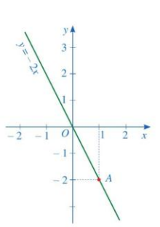

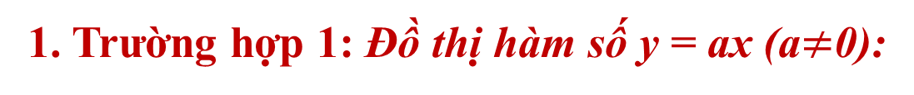
II - VẼ ĐỒ THỊ CỦA HÀM SỐ BẬC NHẤT
1. Trường hợp 1: Đồ thị hàm số y = ax (a$≠$0):
Để vẽ đồ thị hàm số y = ax (a$≠$0) ta có thể xác định điểm A(1;a) rồi vẽ đường thẳng đi qua điểm O và A.
Ví dụ 3: Vẽ đồ thị hàm số y = -2x
Giải
Đồ thị hàm số là đường thẳng
đi qua hai điểm O(0;0) và A(1;-2)

Slide 13
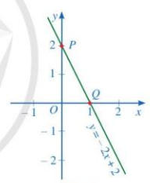
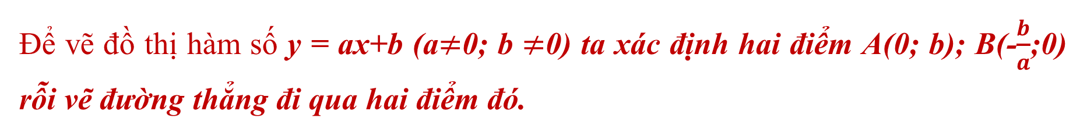

Trường hợp 2: Hàm số y = ax+b (a$≠$0; b $≠$0)
Để vẽ đồ thị hàm số y = ax+b (a$≠$0; b $≠$0) ta xác định hai điểm A(0; b); B(-$\frac{b}{a}$;0) rỗi vẽ đường thẳng đi qua hai điểm đó.
Ví dụ 4: Vẽ đồ thị hàm số y = -2x+2
Giải
Đồ thị hàm số đi qua P(0;2) và Q(1;0)

Slide 14
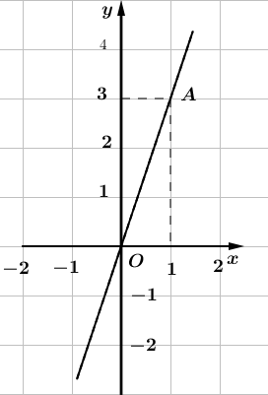
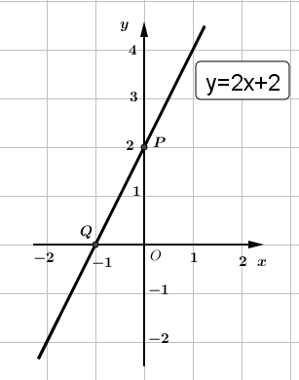
Luyện tập 2
a) Đồ thị hàm số y = 3x
b) Đồ thị hàm số y = 2x +2
Đồ thị hàm số y= 3x đi qua điểm O(0;0) và A(1;3)
Đồ thị hàm số y= 2x+2 đi qua điểm P(0;2)
và Q(-1;0)

Slide 15

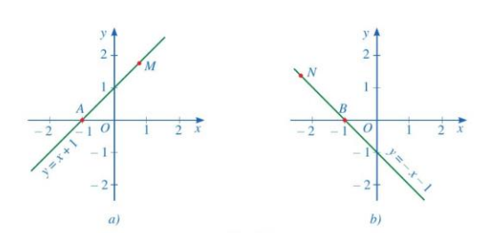
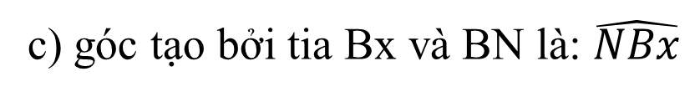
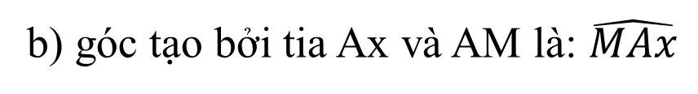
III - HỆ SỐ GÓC CỦA ĐƯỜNG THẲNG Y = AX+B (A$≠$0)
1) Góc tạo bởi đường thẳng y=ax+b (a$≠$0) và trục Ox
Quan sát các đường thẳng y = x+1 và y = -x-1.
a) Có nhận xét gì về dấu của
tung độ các điểm M; N?
b) Tìm góc tạo bởi tia Ax và AM
c) Tìm góc tạo bởi tia Bx và BN
Giải
Tung độ của điểm M và điểm N
đều mang dấu dương (+)
b) góc tạo bởi tia Ax và AM là: $\hat{MAx}$
c) góc tạo bởi tia Bx và BN là: $\hat{NBx}$

Slide 16
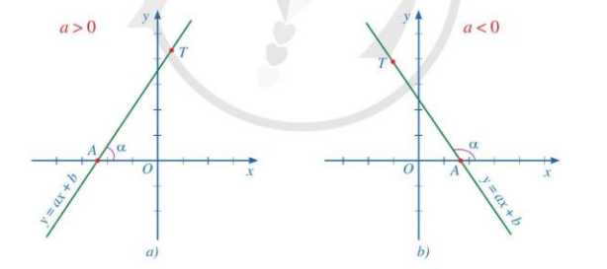
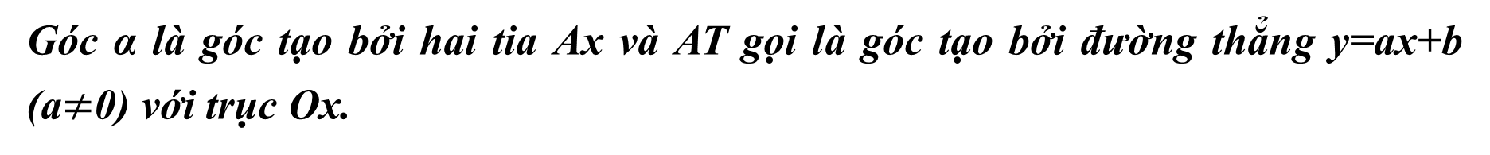

III - HỆ SỐ GÓC CỦA ĐƯỜNG THẲNG Y = AX+B (A$≠$0)
1) Góc tạo bởi đường thẳng y=ax+b (a$≠$0) và trục Ox
Tổng quát:
Trong mptđ Oxy, cho đường
thẳng y=ax+b (a$≠$0). Gọi A là
giao điểm của y=ax+b (a$≠$0) và
trục Ox, T là một điểm thuộc
đường thẳng y=ax+b (a$≠$0) và
có tung độ dương.
Góc α là góc tạo bởi hai tia Ax và AT gọi là góc tạo bởi đường thẳng y=ax+b (a$≠$0) với trục Ox.

Slide 17

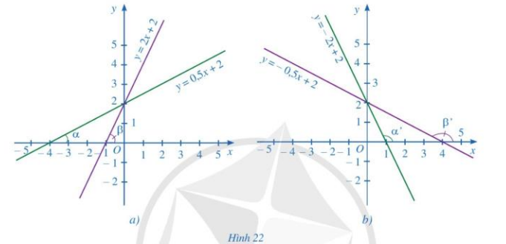
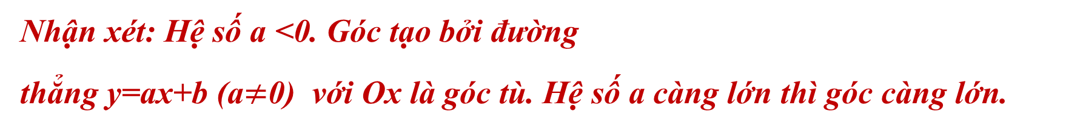
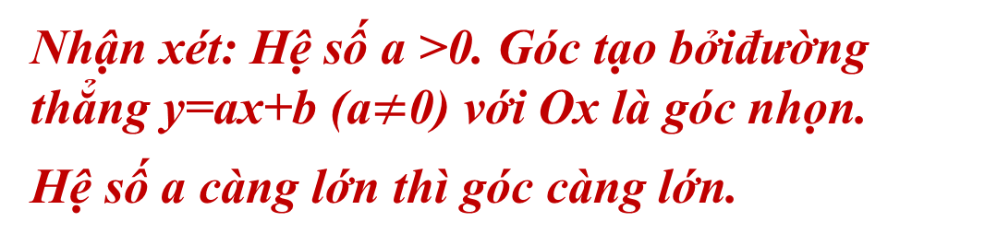
2) Hệ số góc
Hình 22a biểu diễn đồ thị các hàm số y = 0,5x+2; y = 2x+2.
Hình 22b biểu diễn đồ thị các hàm số y = -0,5x+2; y = -2x+2
Góc: α < β<0.
Hệ số a tương ứng với góc: 0,5 <2
a) Quan sát hình 22a, so sánh các góc α ,β
và so sánh các giá trị tương ứng của hệ
số của x trong các hàm số bậc nhất rồi
rút ra nhận xét.
Nhận xét: Hệ số a >0. Góc tạo bởiđường thẳng y=ax+b (a$≠$0) với Ox là góc nhọn.
Hệ số a càng lớn thì góc càng lớn.
b) Quan sát hình 22a, so sánh các góc α’,
β’ và so sánh các giá trị tương ứng của hệ
số của x trong các hàm số bậc nhất rồi rút
ra nhận xét.
b) Góc: 90⁰<α’<β’<180⁰
Hệ số a tương ứng với góc: -2<-0,5
Nhận xét: Hệ số a <0. Góc tạo bởi đường
thẳng y=ax+b (a$≠$0) với Ox là góc tù. Hệ số a càng lớn thì góc càng lớn.

Slide 18
III - HỆ SỐ GÓC CỦA ĐƯỜNG THẲNG Y = AX+B (A$≠$0)
1) Góc tạo bởi đường thẳng y=ax+b (a$≠$0) và trục Ox
2) Hệ số góc
Tổng quát: Hệ số a là hệ số góc của đường thẳng y= ax +b (a$≠$0)
Ví dụ 5
Hệ số góc của đường thẳng y = 6x +21 là 6
Luyện tập 3
Hệ số góc của đường thẳng y = -5x +11 là -5

Slide 19
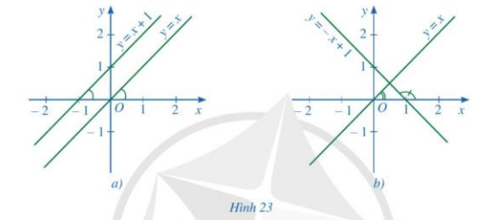
3. Ứng dụng của hệ số góc
a) Quan sát hình 23a, tìm hệ số góc của hai đường thẳng y=x và y=x+1 và nêu vị trí tương đối của hai đường thẳng đó.
b) Quan sát hình 23b, tìm hệ số góc của hai đường thẳng y=x và y= -x+1 và nêu vị trí tương đối của hai đường thẳng đó.

Slide 20
3. Ứng dụng của hệ số góc
a) Hệ số góc của y = x là a = 1
Hệ số góc của y = x +1 là a’ = 1
Đường thẳng y = x và y = x+1 song song với nhau.
b) Hệ số góc của y = x là a = 1
Hệ số góc của y = - x +1 là a’ = -1
Đường thẳng y = x và y = - x+1 cắt nhau.

Slide 21
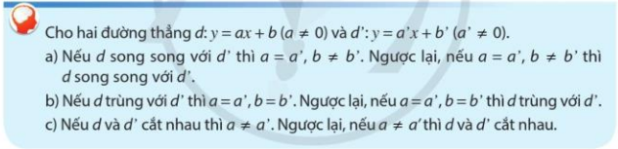
3. Ứng dụng của hệ số góc
Tổng quát:

Slide 22
3. Ứng dụng của hệ số góc
Ví dụ 6:
Chỉ ra các cặp đường thẳng cắt nhau và các cặp đường thẳng song song trong ba đường thẳng sau: y = 2x+1; y = 2x +3; y = 3x - 1
Giải
Đường thẳng y = 2x +1 song song với y = 2x+3 vì có hệ số góc bằng nhau.
Đường thẳng y = 2x+1 và y = 3x - 1 cắt nhau vì có hệ số góc khác nhau
Đường thẳng y = 2x+3 và y = 3x - 1 cắt nhau vì có hệ số góc khác nhau
Luyện tập 4:
Xét vị trí tương đối của hai đường thẳng y = -5x và y = -5x+2
Giải
Hai đường thẳng y = -5x và y = -5x+2 song song với nhau vì có hệ số góc bằng nhau.

Slide 23
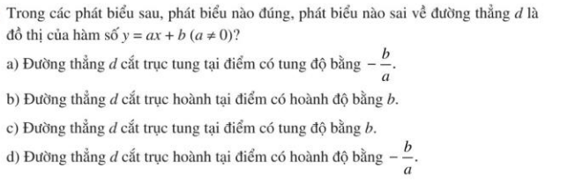
LUYỆN TẬP
Bài tập 1 SGK
Đáp án: Phát biểu đúng: c,d
Phát biểu sai: a, b

Slide 24
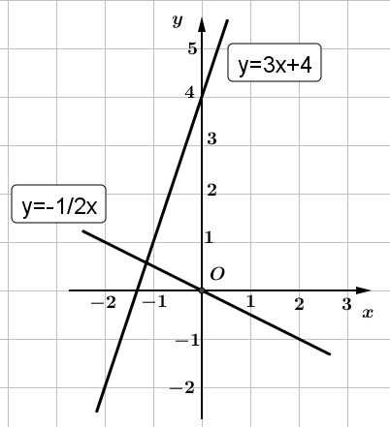
Bài tập 3 SGK:
Vẽ đồ thị hàm số y = 3x+4 và y = $\frac{−1}{2}$x trên cùng một hệ trục tọa độ.
Giải

Slide 25
Bài 2 SGK
Giải
Cặp đường thẳng cắt nhau là y = -2x+5 và y = 4x-1 và cặp y = -2x và y = 4x-1 vì có hệ số góc khác nhau.
Cặp đường thẳng song song y = -2x+5 và y = -2x vì có hệ số góc bằng nhau.

Slide 26
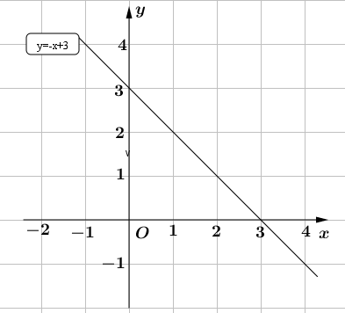
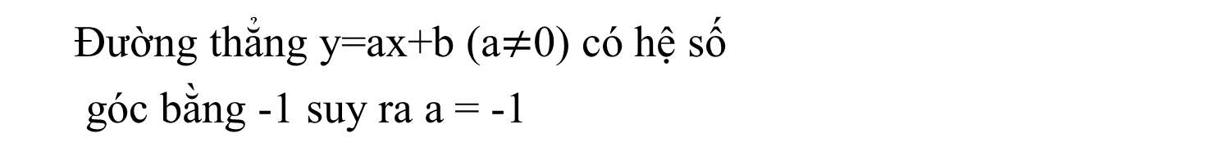
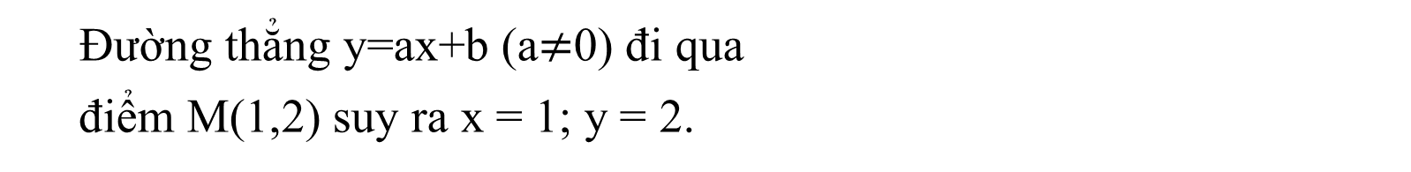
Bài tập 4 SGK
Giải
Đường thẳng y=ax+b (a$≠$0) có hệ số
góc bằng -1 suy ra a = -1
Đường thẳng y=ax+b (a$≠$0) đi qua
điểm M(1,2) suy ra x = 1; y = 2.
Do vậy ta có:
2=(-1). 1 +b => b = 3
Vậy đường thẳng cần tìm là y = -x+3

Slide 27

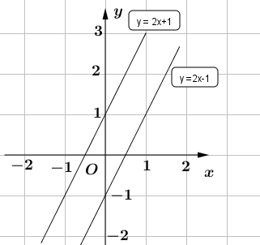
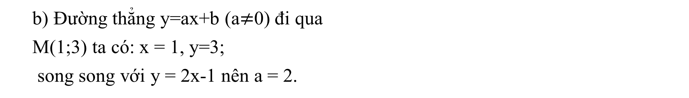
Bài tập 5 SGK
Giải
a) Vẽ đường thẳng y = 2x-1 trên mptđ
b) Đường thẳng y=ax+b (a$≠$0) đi qua
M(1;3) ta có: x = 1, y=3;
song song với y = 2x-1 nên a = 2.
Do đó ta có: 3=2.1+b => b = 1
Vậy đường thẳng cần tìm là y = 2x+1

Slide 28
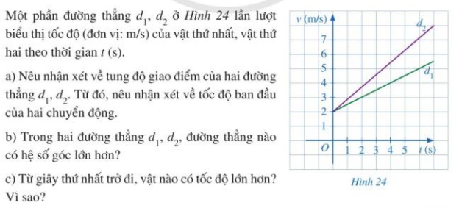
VẬN DỤNG
Bài tập 6 SGK

Slide 29
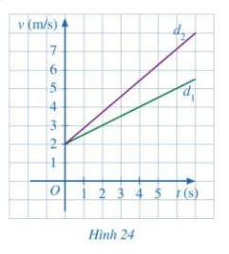
VẬN DỤNG
Bài tập 6 SGK
a) Tung độ giao điểm của hai đường d₁, d₂ hay hai đường thẳng d₁, d₂ đều cắt trục tung tại điểm có tung độ bằng 2. Do đó, tốc độ ban đầu của hai chuyển động bằng nhau.
b) Đường thẳng d₂ có hệ số góc lớn hơn.
c) Từ giây thứ nhất trở đi vật 2 có vận tốc lớp hơn vì đồ thị có hệ số góc lớn hơn.

Slide 30

HƯỚNG DẪN HỌC Ở NHÀ
- Ghi nhớ các kiến thức,khái niệm, tính chất cách vẽ đồ thị hàm số bậc nhất; hệ số góc, vị trí tương đối của hai đường thẳng.
- Xem lại các bài tập đã làm trong tiết học.
- Làm bài tập 3SGK: Vẽ đồ thị 2 đường thẳng còn lại vào trong mặt phẳng tọa độ đã vẽ.
- Chuẩn bị giờ sau: Ôn tâp chương 3: Ôn tập kiến thức đã học trong chương 3, làm bài tập 1,2,3 - Bài tập chương 3.

